Slide 1
Høstmøte 21.10 langrenn Dagsorden
Generell info
Presentasjon av styret LK
3. Disse prosjektene / klubbene fikk tildelt midler
4. Corona-ressurser, regler og hensyn
5. Terminliste med tilpassninger
6. Fluor-forbud, Hva er reglene, hvordan tilpasse disse?
7. Eventuelt

Slide 2
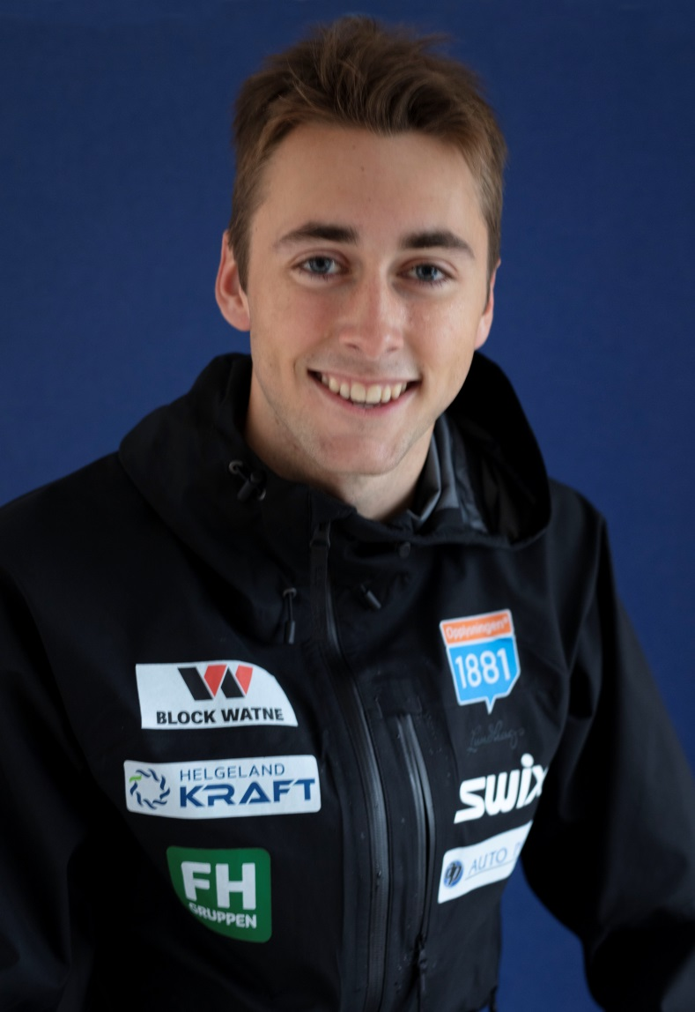
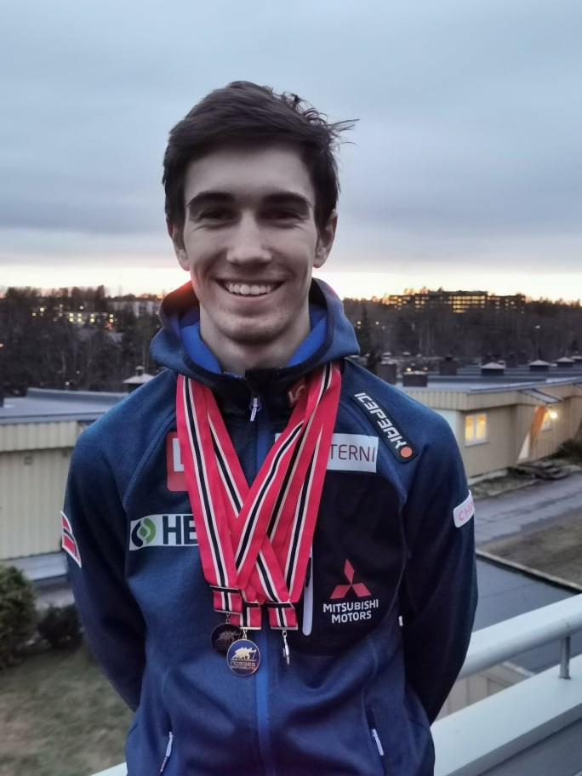
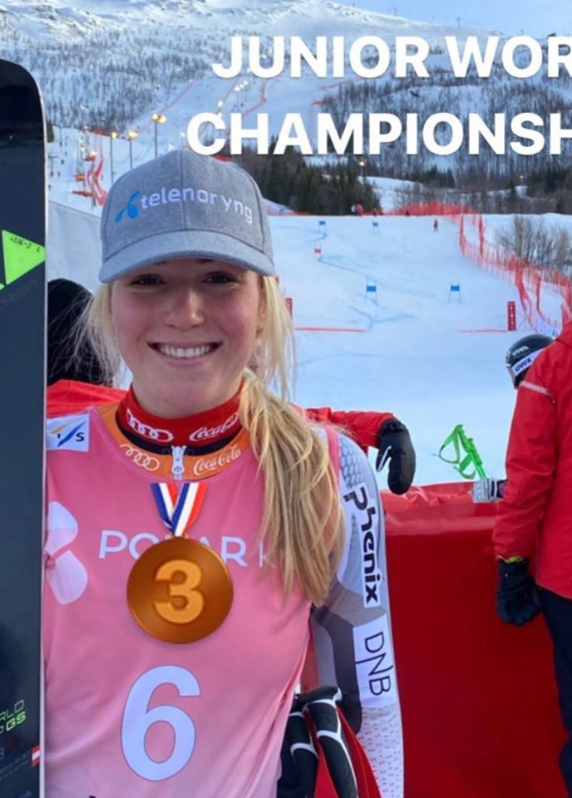
Hedring av våre utøvere
Notes:
Vi skulle hedre våre flotte utøvere Het fra Verdensmestere/WC vinnere til de som skulle få sin Jubileumspokal og bestmannspremier. Liste over disse ligger på nettsiden og de vil få sine utmerkelser overlevert lokalt.
Bildet er Kaja Norbye, Jar M Riiber, Iver Tildheim Andersen og Sander Vossan Eriksen Vi har utøvere i alle grener som har gode resultater på nesten alle nivå.

Slide 3
Hva skjer i Skiforbundet/Skikretsen
Full drift etter at de ansatte har vært permittert
Alle grenkomiteene er aktive
Skiting i Ålesund 12-13 juni (utsatt fra 2020).
Skikrets ting 16 juni
Utviklingsavdeling i NSF lagt ned – Bredde/rekruttering delegert til gren
Notes:
Det har vært en 4 mnd periode uten annet enn helt «livsnødveldig» arbeid – økonomi + litt til – begynner å komme ajour
Alle grenene er i full gang med planlegging av aktiviteter gjennom høsten og vinteren. Prøver å planlegge så likt som vanlig sesong
Skiting i ålesund – Mange viktige beslutninger som skal tas. Det er store endringer på gang
Til Skikretstinget i juni – ny handlingsplan og valg av nytt Skikretsstyre
Organisasjonesutvalget har sagt at arbeidet mot klubb bør styrkes gjennom kretsleddet. Dette er en spennende prosess. Også at NSF sentralt har lagt ned Utviklingsavdeling og delegert arbeidet med rekruttering og bredde til grenleddet.

Slide 4
Langrennskomiteen 2020
Ungdomsrepresentant: Nora Grimsmo, Rustad.
13/14 års representanter: Lars Thurman-Moe og Ragnar Jacobsen, Røa.
15/16 års representanter: Karianne Løken, Bækkelaget, Elisabeth Ludahl, Røa.
Team Kollen: Hege Saastad. Lyn.
Team Obos / senior: Øystein Tandberg, Kjelsås.
TD-ansvar mm. Knut Arne Røer, Bækkelaget.
Anleggsansvarlig: Jørn Raastad, Rustad
Nestleder. Leder Team Elon Oslofjord: Ola Horten, HSIL
Leder Espen Utaker, Vestre Aker skiklubb

Slide 5
Post 3 tildeling: Disse klubbene fikk tildelt midler fra Oslo skikrets
95 søknader, 14 Oslo-søknader. 500.000 kr. totalt, rundt 30.000 kr til hver krets, forutsatt lik fordeling.
Høybråten og Stovner
Lyn
Rustad
Vestre Aker

Slide 6
Mål for sesongen i Oslo Skikrets
Attraktiv lokal aktivitet
Skiforbundet vil at det skal arrangeres renn.
Aktiv Skikrets
Fokus på å styrke «levevilkårene» for klubbene
Trener utdanning
Enklere administrativ hverdag
Økonomisk støtte
Tilgang til anlegg
Notes:
Den viktigste aktiviteten vil i år foregå lokalt og for noen regionalt. Ønske om å gjøre det mer attraktivt og lage gode løsninger så alle får være med. Utfordrer de som nå står som arrangører eller nye arr kommende vinter. Kan de tenke seg å arrangere flere renn, gjerne mer uhøytidelige, men få de med på terminlista ? Bør gjelde alle grener (Kan nevne at vi i Lillomarka tenker å påta oss enda et renn,- et langrennscrossrenn på en ledig dato eller på en hverdagskveld). Hva med arr.på tvers av grener ?
Øke kontakten med klubbene/grenene og jobbe sammen for å løse «lokale» utfordringer. Jobbe på tvers av gren og for «sårbare» grupper. Bidra til å styrke tilbud til Funksjonshemmede og ikke etnisk norske. Målet er å gi gode tilbud til flere og innlemme flere i Skifamilien. Ta tak i enkelt elementer i Handlingsplanen og følge de helt til utførelse.
Økonomi som barriere – OIK og Oslo kommune – kanskje egne «tiltak/støtteordnigner» for å få de som trenger det en ekstra «bistand» over en periode. Midler fra kulturdepartementet.

Slide 7
Egen nettside /veileder for Oslo Skikrets
Notes:
NB: Alle terminfestede arrangement og arrangement på vegne av Oslo skikrets skal lage en risikovurdering og ha en smittevernplan som lastes opp i Sportsadmin helst 14 dager før arrangementet. Hvis dere har problemer ta kontakt med Skikretsen/Administrasjon
Beredskapsgruppen Oslo skikrets ang Korona er:
Espen Utaker(styremedlem): espen.utaker@gmail.com
Mette Sannes(styremedlem): mette@online.no
Tove Andersen(admin ansatt): Tove.Andersen@skiforbundet.no

Slide 8
BEREDSKAPSGRUPPEN OSLO SKIKRETS
Espen Utaker(styremedlem): espen.utaker@gmail.com (langrenn)
Mette Sannes (styremedlem): mette@online.no (kombinert)
Tove Andersen (admin ansatt): Tove.Andersen@skiforbundet.no
NB: ALLE TERMINFESTEDE ARRANGEMENT OG ARRANGEMENT PÅ VEGNE AV OSLO SKIKRETS SKAL LAGE EN RISIKOVURDERING OG HA EN SMITTEVERNPLAN SOM LASTES OPP I SPORTSADMIN HELST 14 DAGER FØR ARRANGEMENTET.

Slide 9
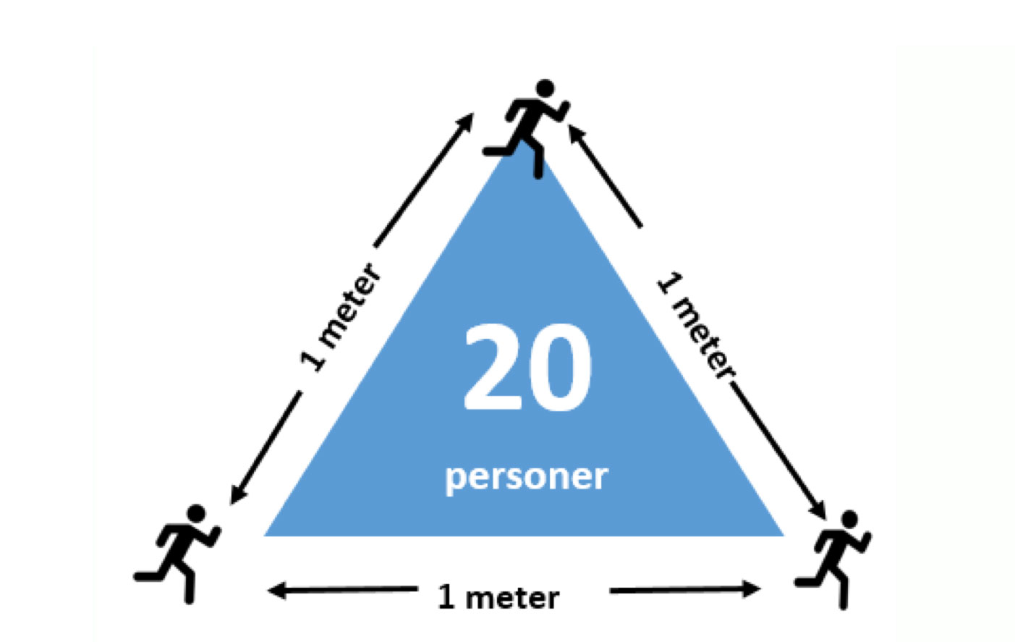
Trening
Maks 20 personer i gruppe
Alle grupper skal ha minimum 1 ansvarlig leder
Samtidig oppmøte for flere grupper kan skje hvis gruppene holdes adskilt under hele treninga
Hold avstand, men kortvarig fysisk kontakt for utøvere under 20 år er tillatt
Skift hjemme og unngå helst bruk av felles garderober

Slide 10
Arrangement
Ansvarlig arrangør skal:
Gjøre en risikovurdering av aktiviteten/arrangementet som planlegges
Utarbeide smittevernplan
Sørge for nødvendig varsling og tillatelse fra lokale helsemyndigheter
Informere deltagere og tilstedeværende om gjeldende smitteverntiltak
Registrere tilstedeværelse

Slide 11
Arrangement – dette gjelder fra 12. oktober
Inntil 600 personer kan være til stede på utendørsarrangement, fordelt på 3 kohorter på inntil 200 personer
Kohortene må være fysisk adskilt (minimum 2 meters avstand)
Kohorter kan skiftes ut i løpet av arrangementet, forutsatt at de ikke kommer i kontakt med hverandre og at det foretas nødvendig vask av rom og felles berøringsflater
Det er ikke anledning til å skifte kohort i løpet av arrangementet
I begrensningen på antall personer gjelder deltagere, støtteapparat, foresatte, media, tilskuere og andre som ikke har oppgaver knyttet til gjennomføringen av arrangementet
For alle konkurranser gjelder regel om at utøverne skal holde 1 meters avstand

Slide 12
Regelverk og informasjon
NSFs koronasider NSFs smittevernprotokoll for breddeidretten publiseres her https://www.skiforbundet.no/norges-skiforbund/nyheter/2020/9/nsfs-koronaveileder/
NIFs samleside om koronaviruset https://www.idrettsforbundet.no/tema/koronavirus/
Helsedirektoratets veileder for idrett https://www.helsedirektoratet.no/veiledere/smittevern-for-idrett-covid-19

Slide 13
Digital besøksregistrering
Alle idrettslag har gratis tilgang til digital besøksregistrering qrona.nif.no
Mer info: https://www.idrettsforbundet.no/tema/koronavirus/artikler/gratis-digital-besoksregistrering/

Slide 14
Vis ansvar – skiidretten er en del av dugnaden

Slide 15
SKIRENN I VINTER
Det blir mange muligheter til å arrangere skirenn i vinter.
Skiforbundet ønsker at vi arrangerer.
Vi ser for oss flere lokale renn i de yngre klassene.
Oppfordrer naboklubber til å samarbeide om alt fra lysløyperenn til skicross-renn mm.
Tenke nytt og kreativt: Noen skirenn kun for bestemte aldersklasser, andre skirenn samme dag for andre aldersklasser.
Klubbene må snakke sammen – puslespill må legges.

Slide 16
Junior:
Det jobbes med andre kretser for å få til en Østlands-Cup: 3 helger (NC-helgene). Delt arrangement samme helg på ulike arenaer, i FIS-løyper. Med evt finale
2. Oslofjord Cup: Oslo, Akershus, Østfold, Vestfold/Telemark. Med finale.
3. Oslo Akershus cup
4. NM-junior blir arrangert. Sannsynligvis for alle.

Slide 17
15/16-åringer
Hovedlandsrennet utgår. Ikke stemning for å ha kvoter til HL. Alle eller ingen.
Det planlegges før SNØ Cup. Arrangører må i så fall være villige.
Hvis Kong Haralds Ungdomsstafett blir arrangert, så er det en tanke at en Oslo-klubb kan påta seg å arrangere finale dagen etter for 15/16-åringene.

Slide 18
13/14-årsklassen:
Lokale renn
Cup eller ikke cup?
Bydels-cuper?
Nabo-klubb-renn?
Lysløype-renn?
10-12 år:
Samme som over, minus cup.

Slide 19
Innspill så langt fra noen klubber:
Rustad kjører som planlagt:
Østmarksrunden
Rustad-stafetten: over to dager, sammen med Lillomarka
Rustad-sprinten
Lillomarka:
Rossignolrennet over to dager. Cup-renn, mulig Østlandsmesterskap for jr.
TeleNor-karusell 4 onsdager med andre klubber
Lokale renn + 1 langrennscross for kretsens klubber.

Slide 20
HSIL: Oslo skifestival
Sannsynligvis blir det arrangert.
Oppfordre alle klubber som skal ha renn i Kollen i vinter til å samarbeide om felles løsninger/ kjøreregler, sammen med Skiforeningen:
Parkering
Stadion-organisering
Kohort-organisering
Premiering – ingen?
Startnummer / resultatlister osv.

Slide 21
KM Kjelsås:
Onsdag: Junior og senior - lysløyperenn - maks 200 løpere
Lørdag: kl. 09.00 - 11.00 - maks 200 løpere Kl. 13:00 - 15:00 - maks 200 løpere
Søndag: kl. 09:00 - 11:00 - maks 200 løpere Kl. 13:00 - 15:00 - maks 200 løpere

Slide 22
Hvordan kan renn fordeles?
Møte fysisk å legge et puslespill?
Fordele klasser mellom ulike arrangører
Alle aldersklasser må få attraktive konkurranser
Flere renn på samme dag, ulike steder med ulike klasser.

